Slide 1

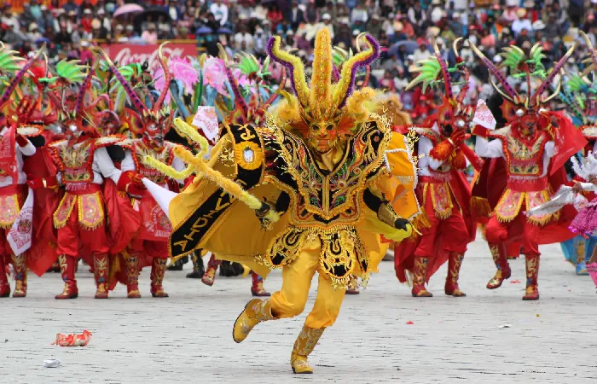



Slide 2
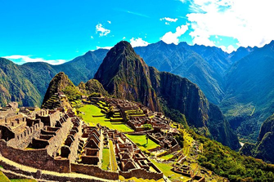
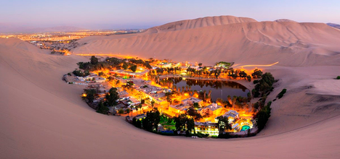
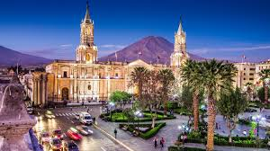
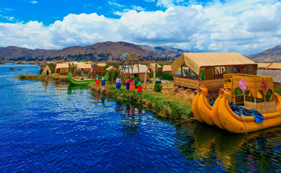

CONTEXTO
En Perú, el turismo siempre se centra en los mismos lugares y experiencias
+6000 festividades en todo el PAÍS
según

Slide 3
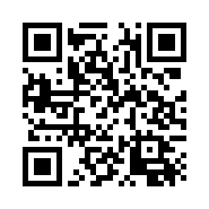
ESCANEA NUESTRO PROYECTO

Slide 4

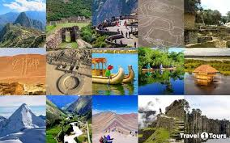

Problemas
Plan Estratégico Nacional de Turismo del Perú - MINCETUR
■
Concentración del Turismo en Destinos Populares
■
Falta de acceso a información y ejecución de visitas de festividades y experiencias auténticas.
■
Escasa conexión entre los turistas y las comunidades locales en las distintas regiones del país.

Slide 5

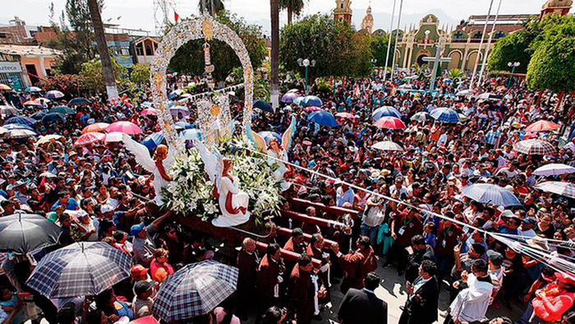

Propuesta Única de Valor
"Una app que conecta a los turistas con las festividades auténticas de Perú, facilitando reservas con logística completa, impulsando la economía local y ofreciendo una experiencia cultural segura y enriquecedora."
Fiesta: Cruz de Motupe, Lambayeque

Slide 6
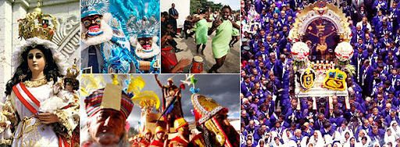
Propuesta Única de Valor
Comida
Tradición
Música
Trajes típicos
FESTIVIDADES

Slide 7


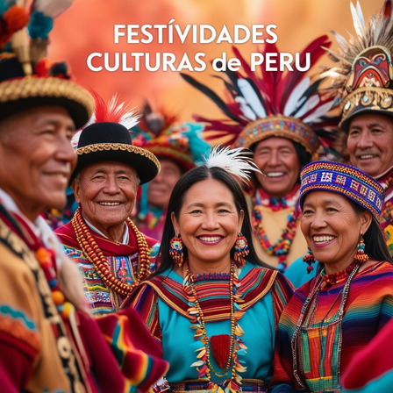


Solución
APP para conectar con festividades locales
Conexión con empresas turísticas locales, canalizando ingresos hacia servicios de transporte, hospedaje y gastronomía.
Sistema de IA para personalizar experiencias y recomendaciones.

